Slide 1
Python程序设计

Slide 2
第八章
异 常

Slide 3
异常是什么
异常就是程序在运行过程中，由于硬件故障、软件设计错误、运行环境不满足等原因导致的程序错误事件，这些事件的发生将阻止程序的正常运行。
Notes:
可以使用非常简洁的形式完成复杂的功能，大幅度提高代码的可读性

Slide 4

异常是什么
Python使用异常对象（exception object）来表示异常状态，并在遇到错误时引发异常。
异常对象未被处理（或捕获）时，程序将终止并显示一条错误消息（traceback）。
每个异常都是某个类（ZeroDivisionError）的实例。
Notes:
可以使用非常简洁的形式完成复杂的功能，大幅度提高代码的可读性

Slide 5



异常是什么
Notes:
可以使用非常简洁的形式完成复杂的功能，大幅度提高代码的可读性

Slide 6
异 常
语法错误和逻辑错误不属于异常，但有些语法错误往往会导致异常，例如由于大小写拼写错误而访问不存在的对象。
异常是指因为程序出错而在正常控制流以外采取的行为。
当Python检测到一个错误时，解释器就会指出当前流已无法继续执行下去，这时候就出现了异常。
Notes:
可以使用非常简洁的形式完成复杂的功能，大幅度提高代码的可读性

Slide 7
异 常
异常处理的作用：
1
提高程序的健壮性和容错性
把晦涩难懂的错误提示转换为友好提示显示给最终用户。
2
Notes:
可以使用非常简洁的形式完成复杂的功能，大幅度提高代码的可读性

Slide 8


raise语句
使用raise语句，引发异常。可以将一个类（必须是Exception的子类）或实例作为参数。
Exception是内置异常类
用户自定义异常
实例：错误消息
Notes:
可以使用非常简洁的形式完成复杂的功能，大幅度提高代码的可读性

Slide 9
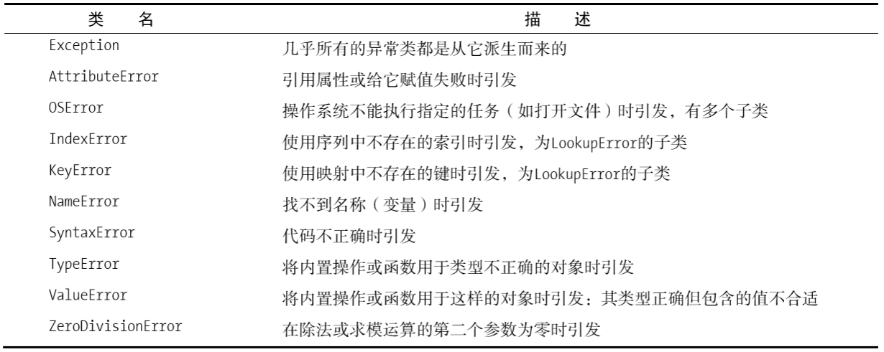
异常类
一些内置的异常类：
Notes:
可以使用非常简洁的形式完成复杂的功能，大幅度提高代码的可读性

Slide 10
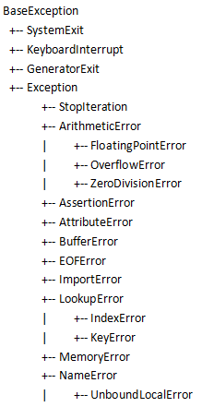
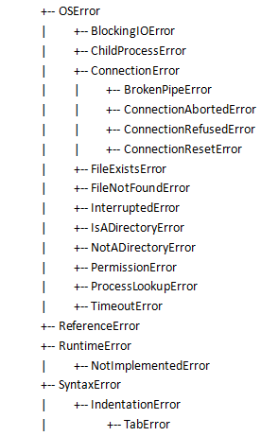
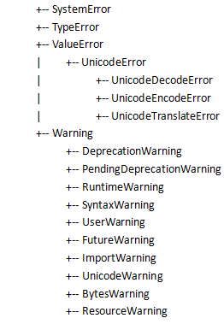
Python中的异常类
Notes:
可以使用非常简洁的形式完成复杂的功能，大幅度提高代码的可读性

Slide 11
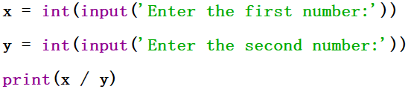


捕获异常
异常比较有趣的地方是可对其进行处理，通常称之为捕获异常。
Notes:
可以使用非常简洁的形式完成复杂的功能，大幅度提高代码的可读性

Slide 12
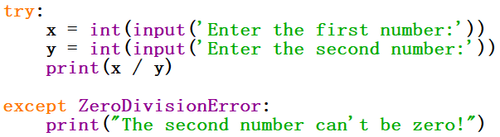

捕获异常
为捕获这种异常并对错误进行处理，可像下面这样重写这个程序：
Notes:
可以使用非常简洁的形式完成复杂的功能，大幅度提高代码的可读性

Slide 13

捕获异常
如果运行前一节的程序，并在提示时输入一个非数字值，将引发另一种异常：
Notes:
可以使用非常简洁的形式完成复杂的功能，大幅度提高代码的可读性

Slide 14


捕获异常
由于该程序中的except子句只捕获ZeroDivisionError异常，这种异常ValueError将成为漏网之鱼，导致程序终止。
为同时捕获这种异常，可在try/except语句中再添加一个except子句:
Notes:
可以使用非常简洁的形式完成复杂的功能，大幅度提高代码的可读性

Slide 15
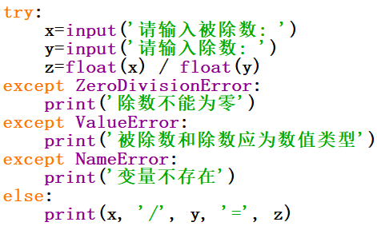
捕获异常
Notes:
可以使用非常简洁的形式完成复杂的功能，大幅度提高代码的可读性

Slide 16
捕获异常
如果要使用一个except子句捕获多种异常，可在一个元组中指定这些异常:
在上述代码中，如果用户输入字符串、其他非数字值或输入的第二个数为零，都将打印同样的错误消息。
Notes:
可以使用非常简洁的形式完成复杂的功能，大幅度提高代码的可读性

Slide 17
捕获异常
except子句捕获两种异常，但由于你同时显式地捕获了对象本身，因此可将其打印出来，让用户知道发生了什么情况。
Notes:
可以使用非常简洁的形式完成复杂的功能，大幅度提高代码的可读性

Slide 18
捕获异常
即使程序处理了好几种异常，还是可能有一些漏网之鱼。
有些异常未被try/except语句捕获，这理所当然，因为你没有预测到这种问题，也没有采取相应的措施。
在这些情况下，与其使用并非要捕获这些异常的try/except语句将它们隐藏起来， 还不如让程序马上崩溃，因为这样你就知道什么地方出了问题。
Notes:
可以使用非常简洁的形式完成复杂的功能，大幅度提高代码的可读性

Slide 19
捕获异常
然而，如果你就是要使用一段代码捕获所有的异常，只需在except语句中不指定任何异常类：
Notes:
可以使用非常简洁的形式完成复杂的功能，大幅度提高代码的可读性

Slide 20
捕获异常
像这样捕获所有的异常很危险，因为这不仅会隐藏你有心理准备的错误，还会隐藏你没有考虑过的错误。
这还将捕获用户使用Ctrl + C终止执行的企图、调用函数sys.exit来终止执行的企图等。
在大多数情况下，更好的选择是使用except Exception as e并对异常对象进行检查。
Notes:
可以使用非常简洁的形式完成复杂的功能，大幅度提高代码的可读性

Slide 21
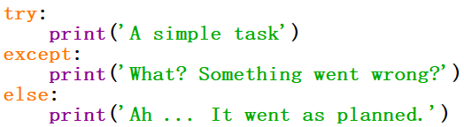

捕获异常
如果try范围内捕获了异常，就执行except块；如果try范围内没有捕获异常，就执行else块。
Notes:
可以使用非常简洁的形式完成复杂的功能，大幅度提高代码的可读性

Slide 22
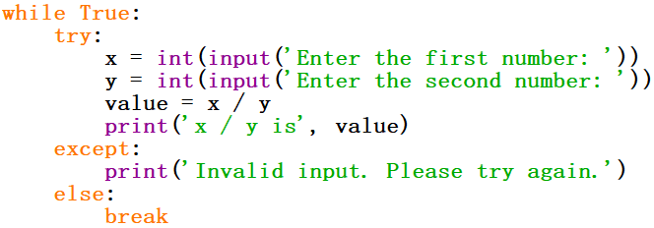
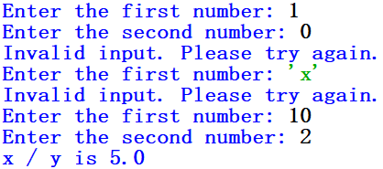
捕获异常
Notes:
可以使用非常简洁的形式完成复杂的功能，大幅度提高代码的可读性

Slide 23
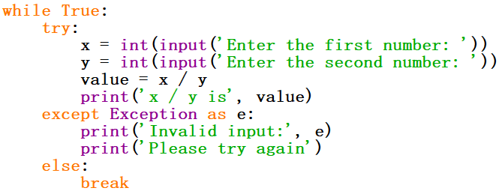
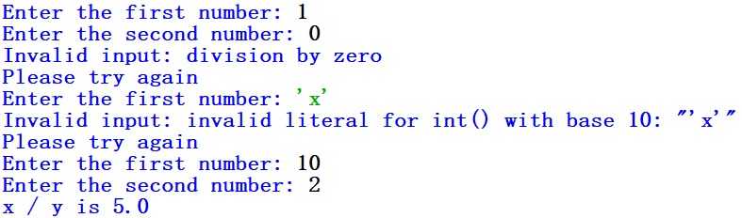
捕获异常
Notes:
可以使用非常简洁的形式完成复杂的功能，大幅度提高代码的可读性

Slide 24
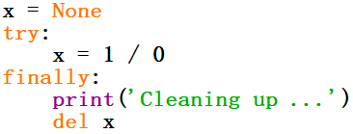
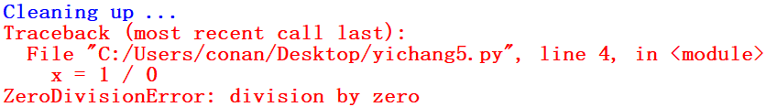
finally子句
finally子句，可用于在发生异常时执行清理工作：
不管try子句中发生什么异常，都将执行finally子句。
在执行清理工作后崩溃
Notes:
可以使用非常简洁的形式完成复杂的功能，大幅度提高代码的可读性

Slide 25
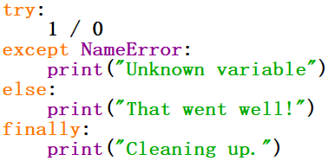
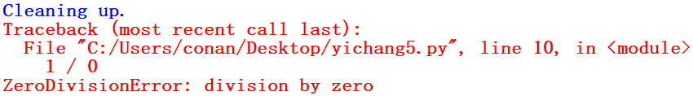
finally子句
Notes:
可以使用非常简洁的形式完成复杂的功能，大幅度提高代码的可读性

Slide 26
异常对象：异常情况（如发生错误）是用异常对象表示的。对于异常情况，有多种处理 方式；如果忽略，将导致程序终止。
引发异常：可使用raise语句来引发异常。它将一个异常类或异常实例作为参数。
捕获异常：要捕获异常，可在try语句中使用except子句。在except子句中，如果没有指定异常类，将捕获所有的异常。你可指定多个异常类，方法是将它们放在元组中。如果向except提供两个参数，第二个参数将关联到异常对象。在同一条try/except语句中，可包含多个except子句，以便对不同的异常采取不同的措施。
Notes:
可以使用非常简洁的形式完成复杂的功能，大幅度提高代码的可读性

Slide 27
else子句：除except子句外，你还可使用else子句，它在try语句块没有引发异常时执行。
finally：要确保代码块（如清理代码）无论是否引发异常都将执行，可使用try/finally， 并将代码块放在finally子句中。
Notes:
可以使用非常简洁的形式完成复杂的功能，大幅度提高代码的可读性

Slide 28


模 块
命名空间
Notes:
可以使用非常简洁的形式完成复杂的功能，大幅度提高代码的可读性

Slide 29

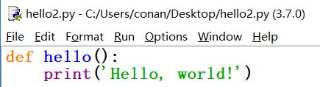
模 块
模块就是程序
任何Python程序都可作为模块导入。
Notes:
可以使用非常简洁的形式完成复杂的功能，大幅度提高代码的可读性

Slide 30
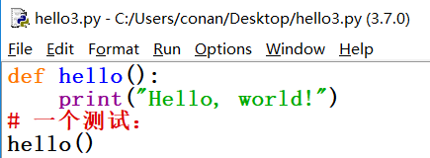

在模块中添加测试代码
模块用于定义函数和类等，但在有些情况下（实际上是经常），添加一些测试代码来检查情况是否符合预期很有用。
如果在另一个程序中将其作为模块导入，以便能够使用函数hello，也将执行测试代码。
Notes:
可以使用非常简洁的形式完成复杂的功能，大幅度提高代码的可读性

Slide 31
在模块中添加测试代码
要避免这种行为，关键是检查模块是作为程序运行还是被导入另一个程序。
需要使用变量__name__:
在主程序中（包括解释器的交互式提示符），变量__name__的值是'__main__'，而在导入的模块中，这个变量被设置为该模块的名称。
Notes:
可以使用非常简洁的形式完成复杂的功能，大幅度提高代码的可读性

Slide 32
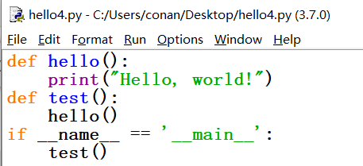

在模块中添加测试代码
Notes:
可以使用非常简洁的形式完成复杂的功能，大幅度提高代码的可读性

